Slide 1
ТОП-500 и ТОП-50. Россия в списке высокопроизводительных систем

Slide 2
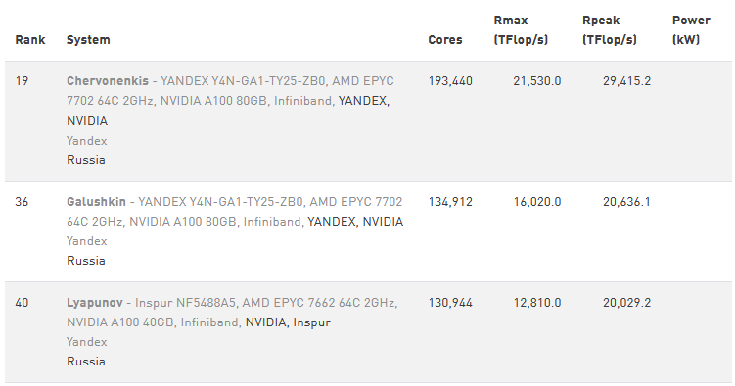
Российские компьютеры в Топ-500
Ноябрь 2021

Slide 3
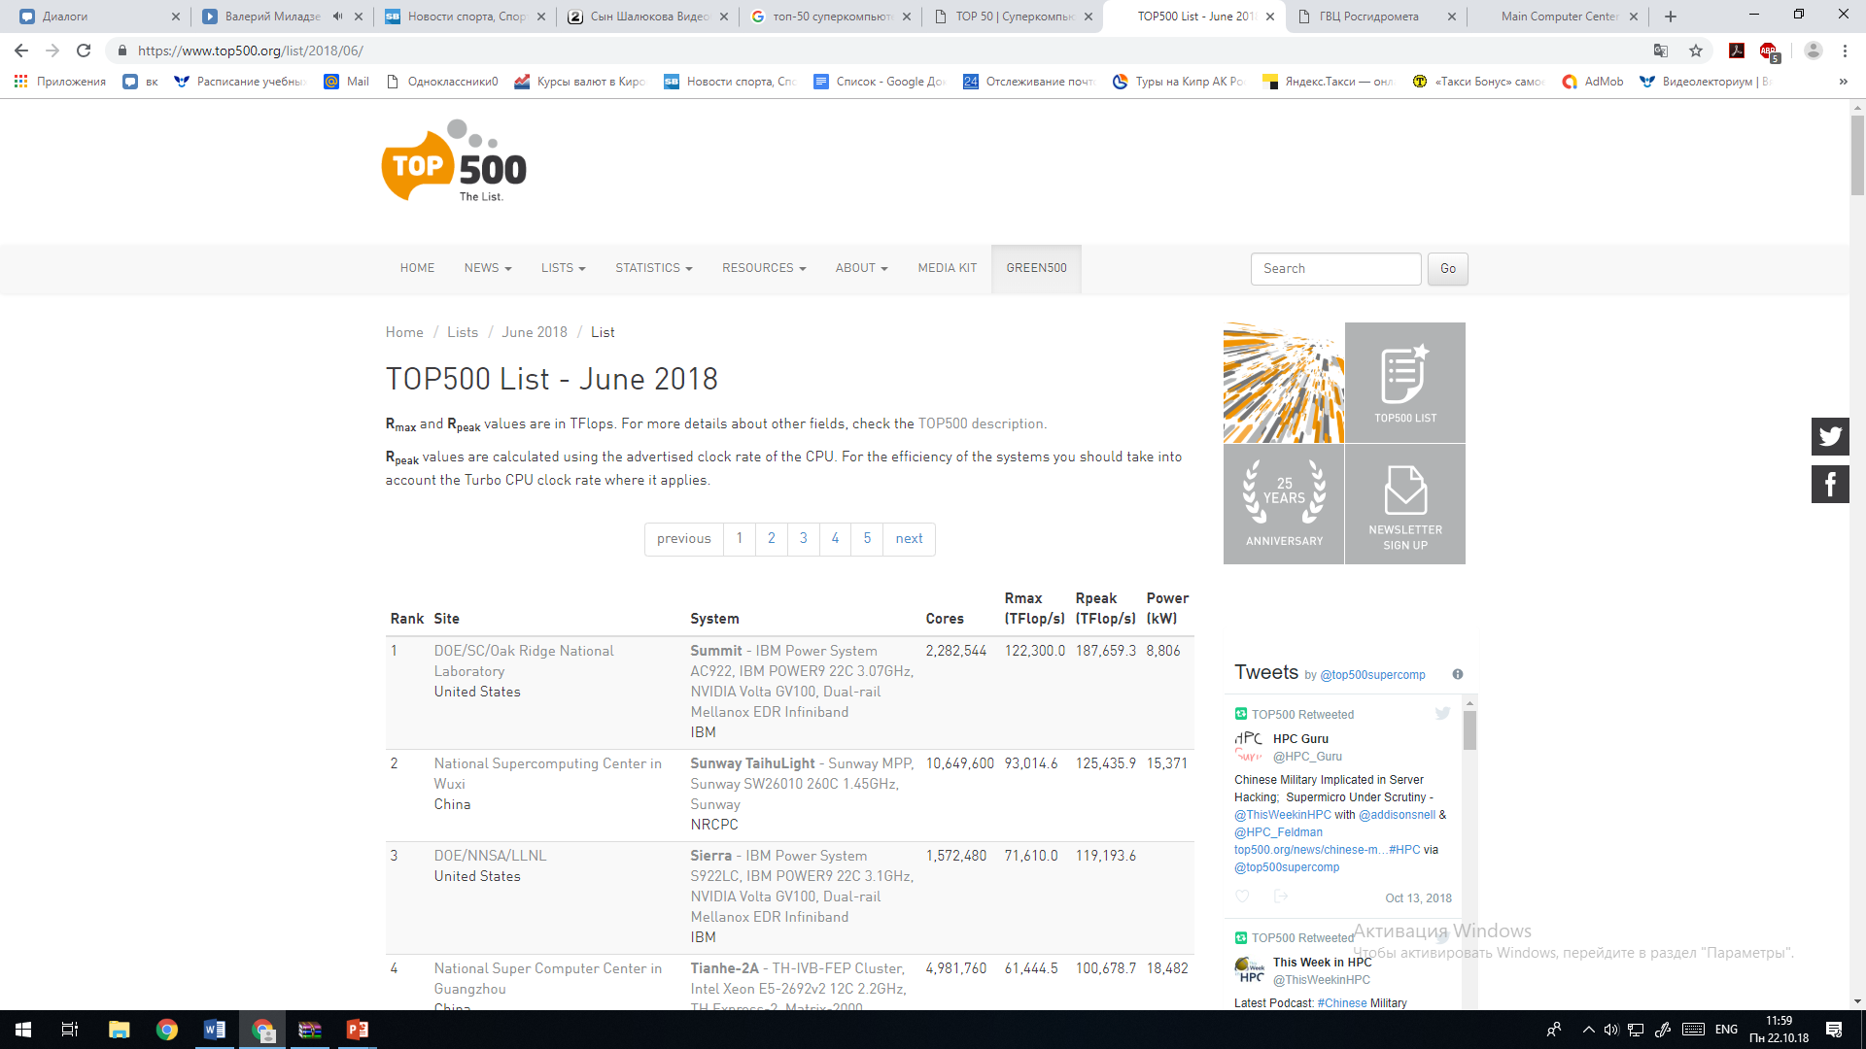
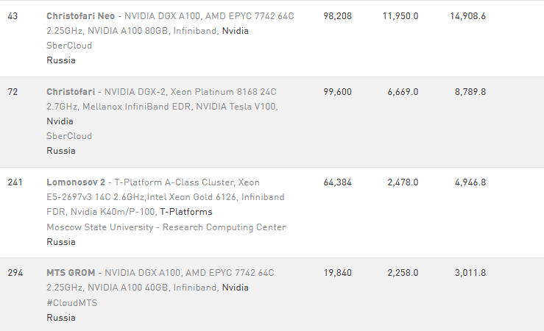
Российские компьютеры в Топ-500
Ноябрь 2021

Slide 4
ТОП-50
Топ-50 - совместный проект по формированию списка 50 наиболее мощных компьютеров СНГ.
В список включаются 50 вычислительных систем, установленных на территории СНГ и показавших к моменту выхода списка наибольшую производительность на тесте Linpack. Список обновляется два раза в год

Slide 5
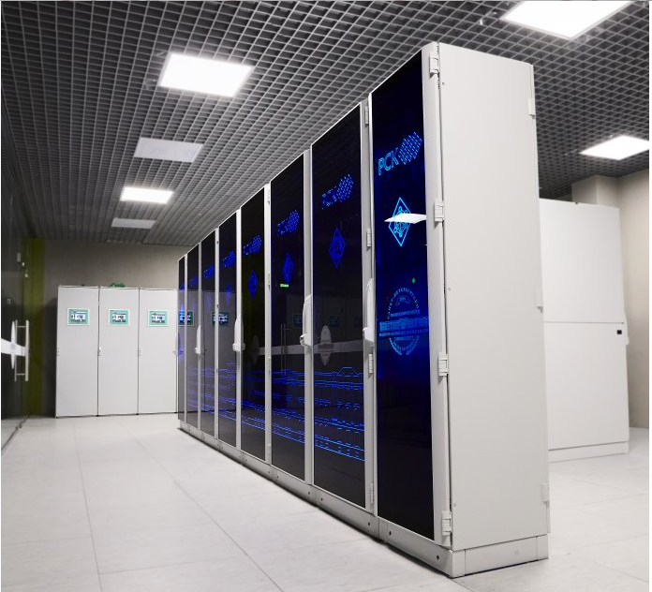
5 место – Политехник РСК Торнадо
Кол-во CPU/ядер - 1468/20552
Основной процессор - Xeon E5-2697v3
Сеть: Infiniband FDR/Gigabit Ethernet/Gigabit Ethernet
Производительность Linpack – 715,94
Пиковая производительность – 1015,10
Коэффициент эффективности - ????
ОС – CentOS
Объем памяти 45568
Потребление энергии 320 кВт
Разработчик Группа компаний РСК
Год выпуска 2017

Slide 6
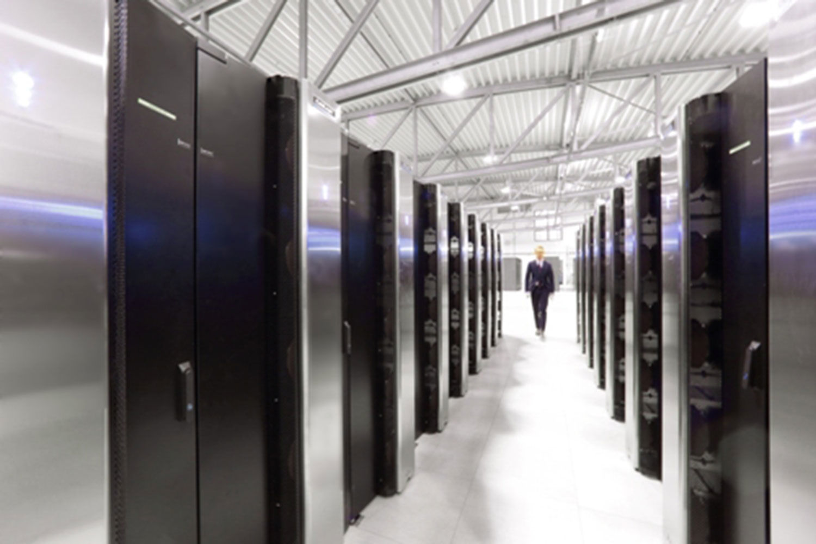
4 место - Суперкомпьютерный вычислительный комплекс НИЦ "Курчатовский институт"
Кол-во CPU/ядер - 1070/21146
Основной процессор - Xeon E5-2680v3
Сеть: Infiniband FDR/Gigabit Ethernet/Gigabit Ethernet
Производительность Linpack – 755.53
Пиковая производительность – 1268.36
Коэффициент эффективности - ????
ОС – CentOS
Разработчик НИЦ "Курчатовский Институт", Supermicro, Борлас,T-Platforms
Год выпуска 2018

Slide 7
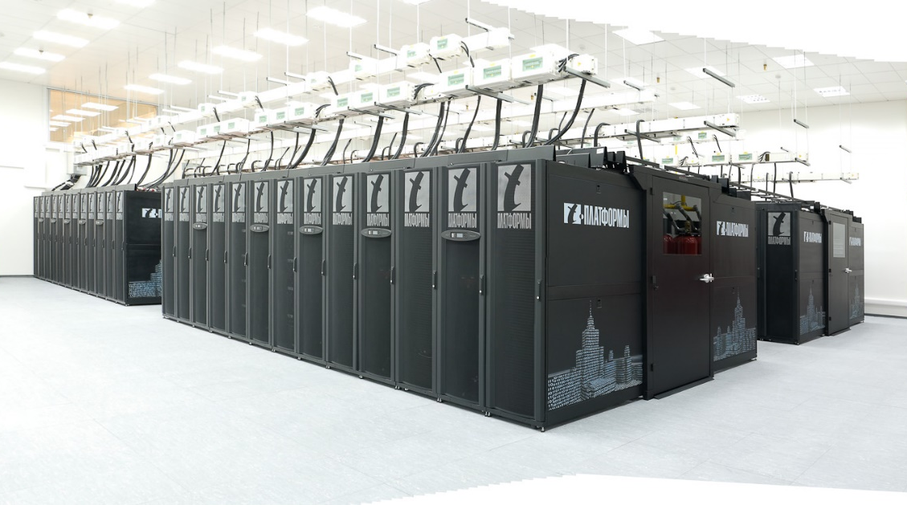
3 место – Ломоносов
Кол-во CPU/ядер - 12422/82468
Пиковая производительность - 1700.21 TFLOPS
Производительность Linpack - 901.9 TFLOPS
Коэффициент эффективности - ????
Основной тип процессора Xeon X5570,Xeon 5670
ОС – Clustrx T-Platforms Edition
Сеть Infiniband QDR/Gigabit Ethernet/Gigabit Ethernet
Потребление энергии 280000 кВт
Производитель T-platform
Год выпуска 2012

Slide 8
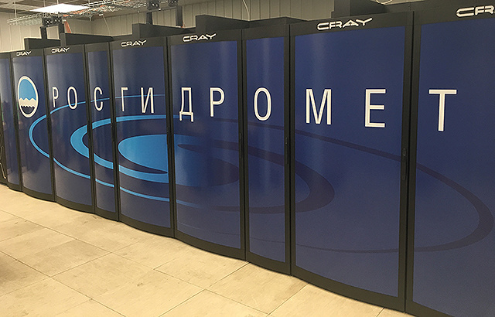
2 место – Суперкомпьютерный вычислительный комплекс ФГБУ «ГВЦ Росгидромета»
Кол-во CPU/ядер - 1952/35136
Основной процессор - Xeon E5-2697v4
Сеть: Aries/Aries + Infiniband/Aries + Gigabit Ethernet
Производительность Linpack – 1200.35
Пиковая производительность – 1293.01
Коэффициент эффективности - ????
ОС – Cray Linux Environment
Объем памяти 124928 ГБ
Разработчик Cray Inc./T-Platforms
Год выпуска 2018

Slide 9
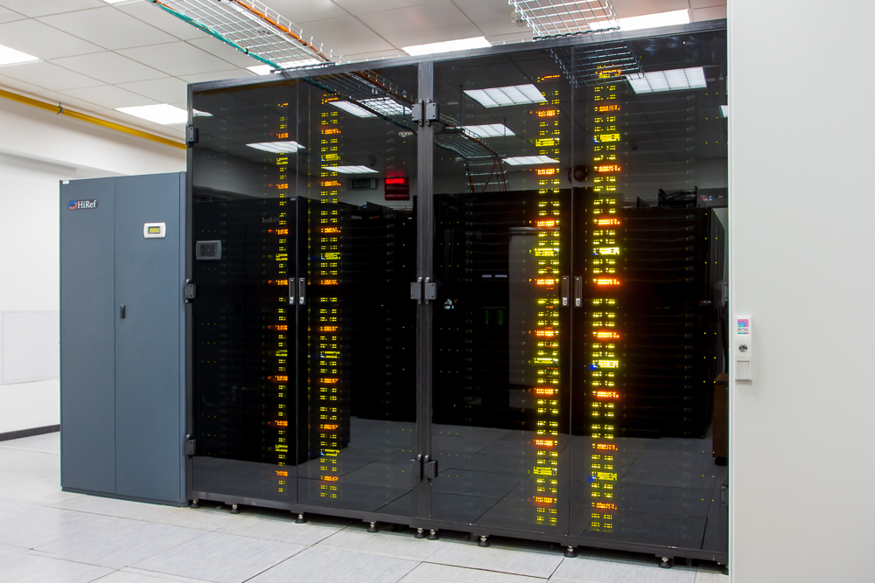
1 место – Ломоносов-2
Кол-во CPU/ядер - 1696/64384
Основной процессор - Xeon E5-2697v3
Сеть: Infiniband FDR/Infiniband FDR/Gigabit Ethernet
Производительность Linpack – 2478,00 TFLOPS
Пиковая производительность – 4946,79 TFLOPS
Коэффициент эффективности - ????
ОС – Linux
Объем памяти 94208 ГБ
Разработчик T-Platforms
Год выпуска 2018

Slide 10
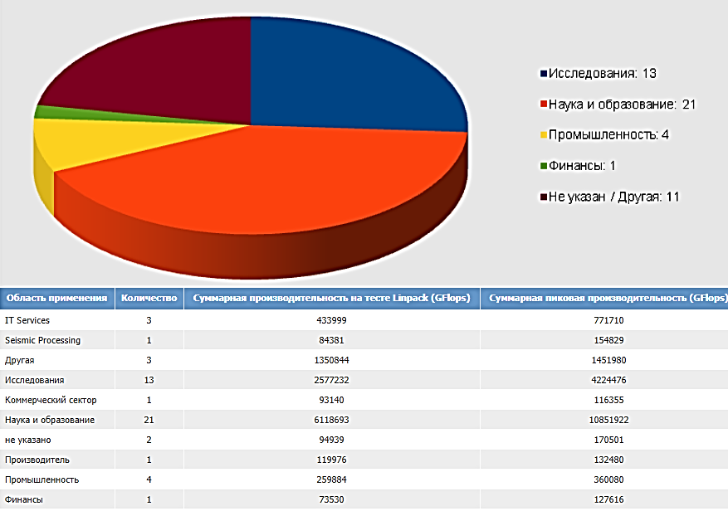
Статистика. Область применения

Slide 11
Статистика. Тип компьютера

Slide 12
Статистика. Разработчики

